Slide 1

Programação 1

Slide 2
Aula 4.2 – Construtores, static e final
Prof. Flávio Ceci, Dr.

Slide 3
Construtores
Um Construtor não é um método, pois este não possui a declaração de retorno. Mas lembre-se disso: toda classe em Java tem pelo menos um construtor, exceto interfaces.
O que são esses construtores? Um construtor é o primeiro “método” que é executado sempre que uma classe é instanciada. Quando se utiliza a palavra- chave new, o construtor será́ executado e inicializará o objeto.
Pode-se pensar como um contrato para a construção do objeto;
O construtor pode ser de duas formas:
Com argumento; e
Sem argumento.

Slide 4
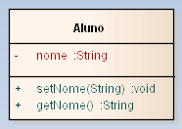

Construtores
Construtor sem argumento
Um construtor sem argumento sempre é criado em uma classe;
Ele inicia todos os atributos de classe com os seus valores default (nulo ou zero);
No exemplo abaixo o atributo nome será nulo.

Slide 5
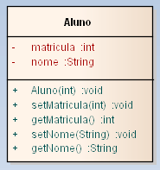
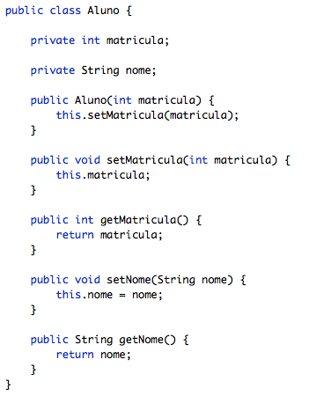
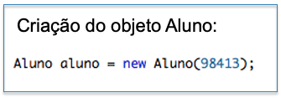
Construtores
Construtor com argumento
A possibilidade da utilização de um método construtor com argumento, traz um segurança para o desenvolvedor que concebe o objeto;
Quando um objeto possui um construtor com argumento ele está dizendo a seguinte coisa para quem for manipular esse objeto:
Para utilizar esse objeto precisas preencher os seguintes atributos, atributos esses que estão sendo pedidos como parâmetros no construtor.

Slide 6
Modificador static

Slide 7
Modificador static
O modificador static pode ser aplicado a variáveis e métodos, e a principal característica dele é que se tratando de atributos, todos os objetos compartilham do mesmo espaço de memória, e se tratando de método, este pode ser acessado sem a necessidade de instância do objeto.
Métodos e variáveis static são alocadas em memória antes que qualquer objeto seja criado, por essa razão, um atributo não static da classe que não esteja no método static não pode ser acessado de forma direta, pois ele só́ existirá a partir da instância do objeto.

Slide 8
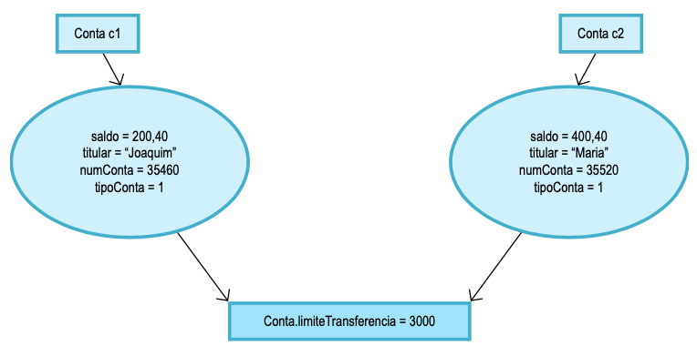
Modificador static

Slide 9
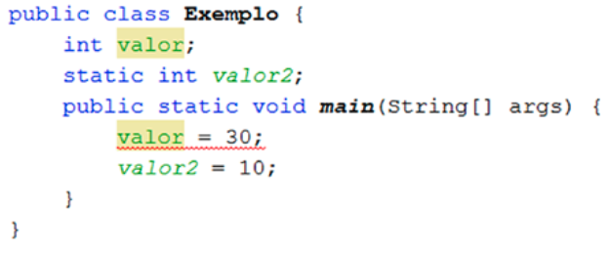
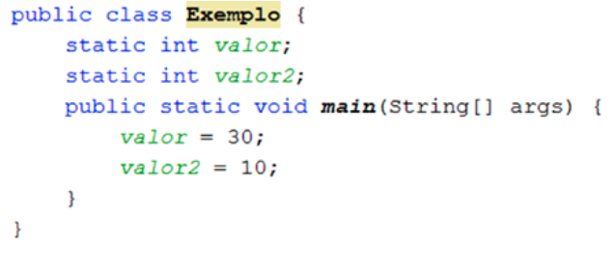
Modificador static
Caso 01:

Slide 10
Modificador final

Slide 11
Modificador final
Os modificadores final restringem ainda mais o acesso aos elementos de uma classe, para atributos, ele faz com que o atributo não possa ser modificado em tempo de execução, ou seja, cria-se uma variável que terá um valor constante do início ao término da execução da aplicação.
Para Classes, indica que esta não poderá ser herdada (não poderá ter filhos) e para métodos, indica que o mesmo não poderá ser sobrescrito (usar técnicas de polimorfismo).

Slide 12
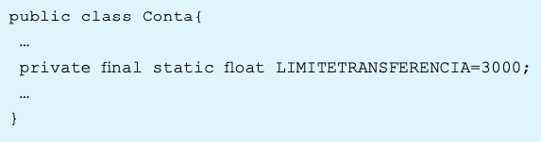
Modificador final
Variáveis de instância do tipo final podem ser declaradas em conjunto com o modificador static.
Neste caso, se ele for declarado na inicialização da variável, o valor atribuído a ele será o mesmo para todos os objetos e não poderá ser modificado durante a execução do projeto, se uma variável static final não for inicializada, ocorrerá um erro de compilação.
Podemos então utilizar o exemplo do limite de transferência para ilustrar a utilização do modificador final.

